Slide 1
Základy praktické Bioinformatiky
Petra Matoušková
2024/2025
3/10

Slide 2
Základy praktické bioinformatiky Téma 3/10
Proteinová bioinformatika II
Cíle:
Student bude schopen odhalit typické domény a transmembránové úseky v zadané sekvenci proteinu. Bude schopen vyhledat podobné sekvence a na základě podobnosti bude schopen odhadnout funkci neznámého proteinu.

Slide 3
shrnutí - Rešeršní projekt: NQO1
Vyhledejte dostupné informace o NQO1, získejte co nejvíce literárních, sekvenčních, případně i strukturních a dalších údajů o tomto genu/proteinu.
Nalezněte podobné sekvence a porovnejte je na proteinové úrovni.
NAD(P)H:chinonoxidoreduktasa / reference
Protein: NP_000894, P15559 / 274 AMK; 30,8 kDa; trypsin štěpí 33x (59AMK nejdelší peptid)…

Slide 4
„Proteinová bioinformatika“
Vyhledávání AMK sekvencí
Analýza vlastností sekvencí (aminokyselinové složení, molekulová hmotnost, isoelektrický bod…)
Štěpení proteasami
Analýza hydrofobních segmentů, transmembránových úseků
Predikce funkce (sekundární + terciární struktury
3D-struktura, vizualizace
Vyhledání a porovnání podobných sekvencí
Evoluční příbuznost sekvencí
…
Hledání známých motivů

Slide 5
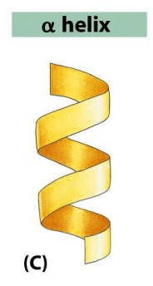
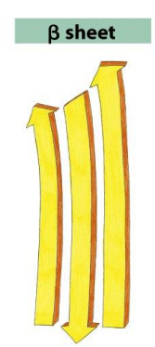
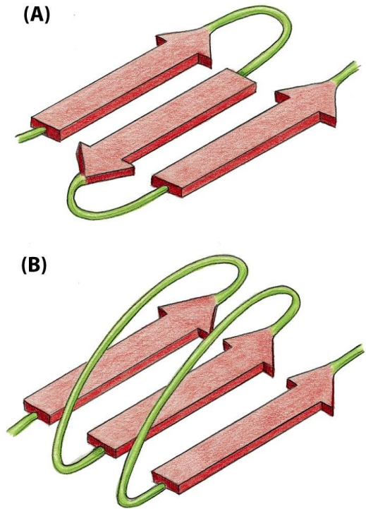
Proteiny sekundární struktura
- díky nekovalentním interakcím (lokálně mezi blízkými atomy)
antiparalelní β-list
paralelní β-list

Slide 6
Proteiny terciární struktura
- kombinace sekundárních struktur – trojrozměrná konformace
- nekovalentní interakce mezi vzdálenými atomy → proteinové domény – typické motivy

Slide 7
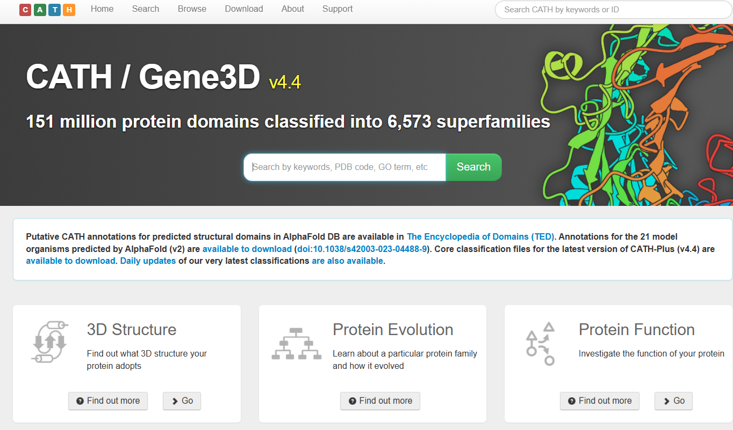

Slide 8
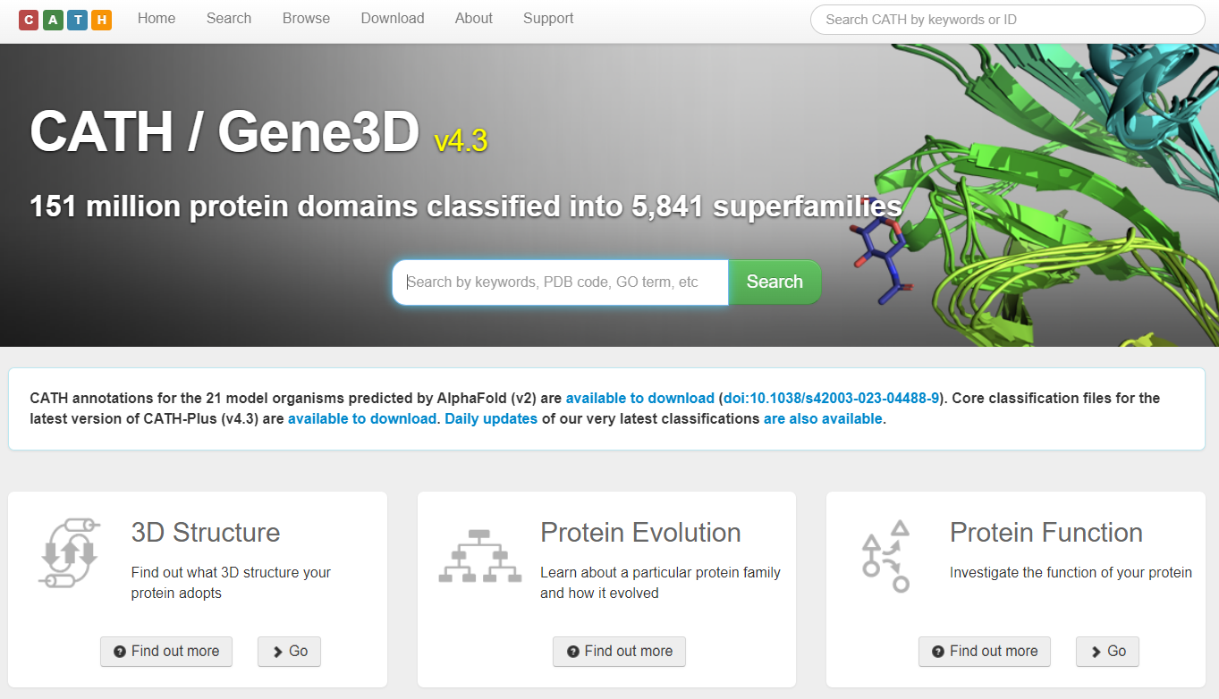
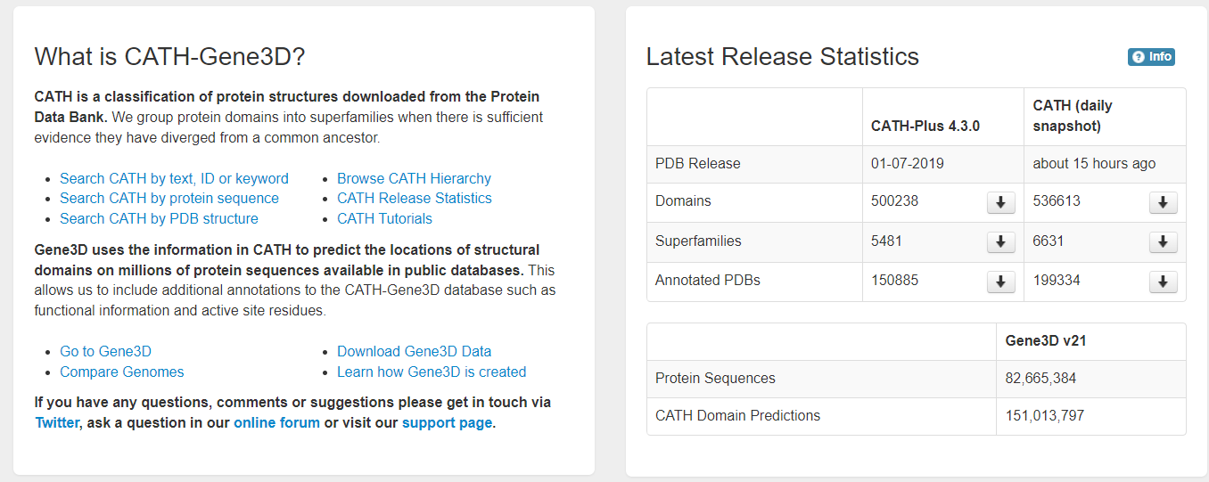
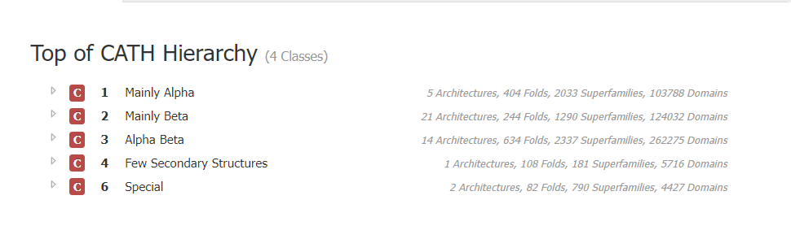

Slide 9
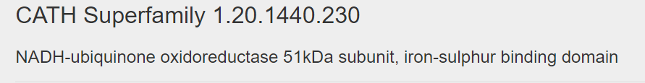
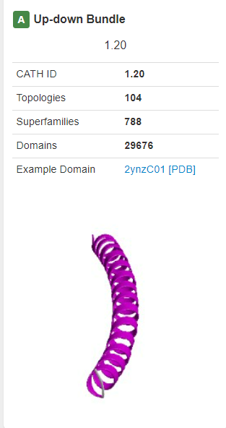
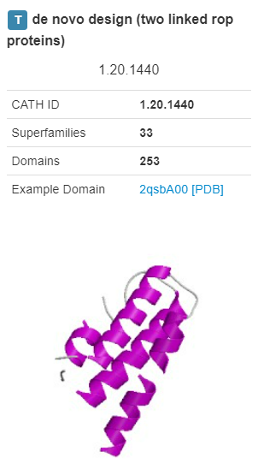
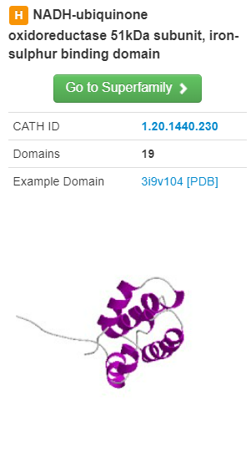
CATH - vyzkoušejte
- podívejte se jaké číslo „nadrodiny“ (superfamily) váš protein – hledání pomocí zkratky (nebo ID)
- podívejte se do jaké skupiny patří váš protein – hledání ve „stromě“ - browse
NQO1:

Slide 10
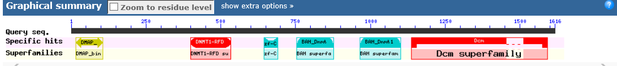
Hledání známých motivů
SEKVENCE➪STRUKTURA➪FUNKCE
Sekvenční motivy, signální peptidy, místa posttranslačních modifikací ..
Databáze známých motivů
NCBI/CDD
SMART
EMBL/InterPro
Pfam
Notes:
Doteď jsme se zabývali aminokyselinovou sekvencí spíše jako seznamem aminokyselin, teď se podíváme na sekvenci více jako na celek
Odkazy jsou zase v ramci moodle

Slide 11
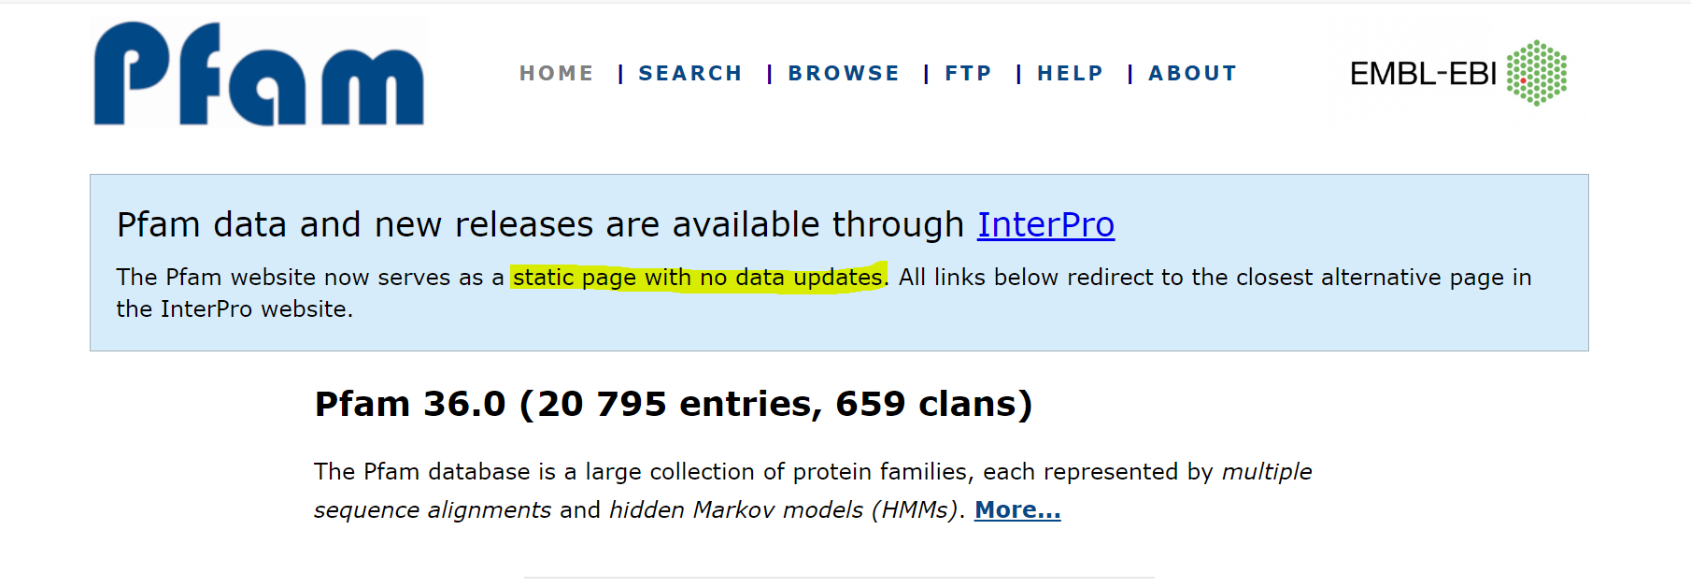
Pfam (bývalá databáze známých motivů - čísla PF…)

Slide 12
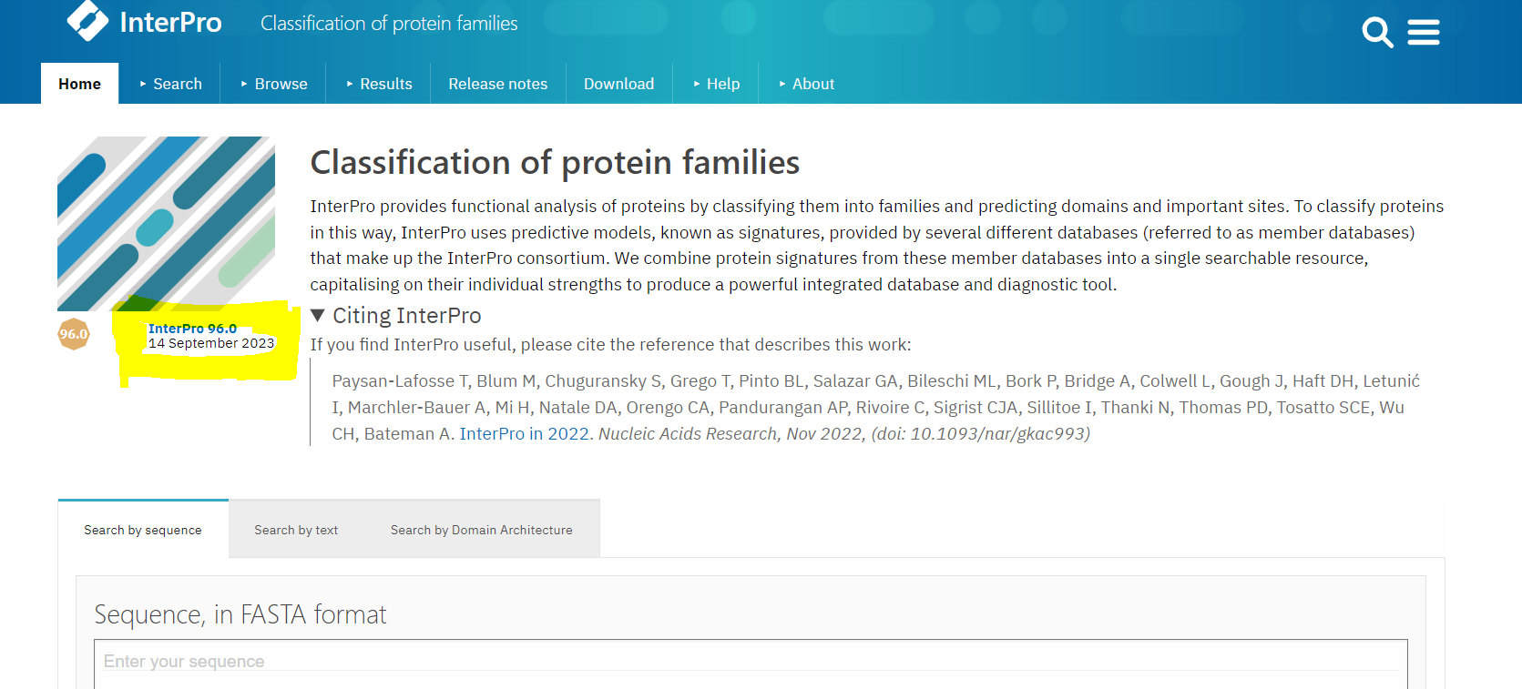
InterPro

Slide 13
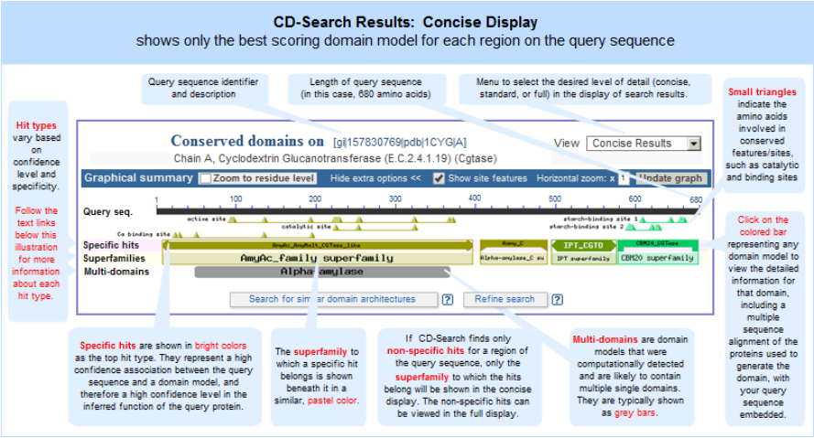
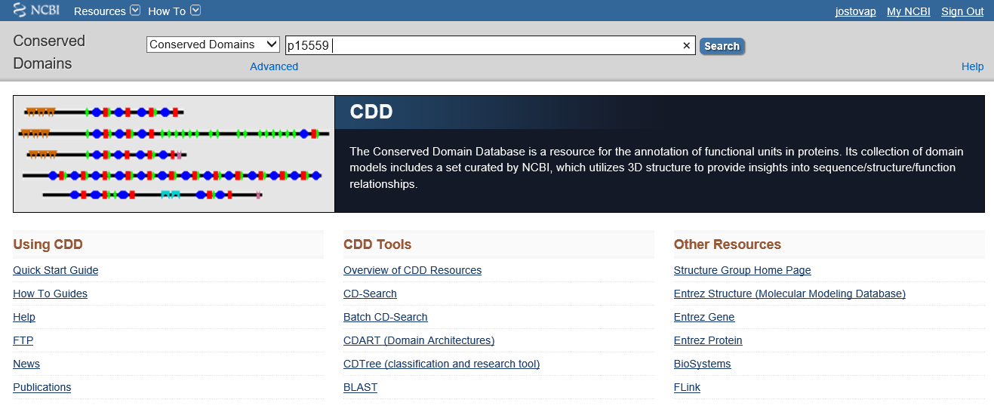
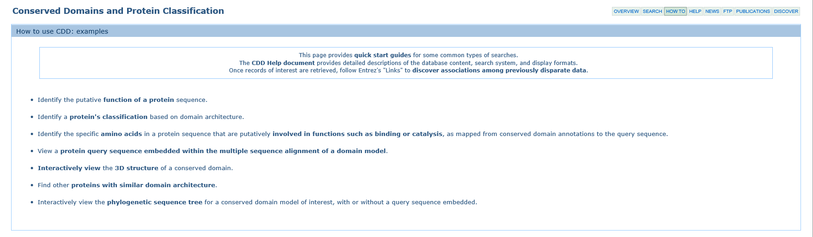
Hledání známých motivů-CD (NCBI)
Identifikátor sekvence
Délka sekvence
Menu pro omezení úrovně zobrazovaných detailů
Malé trojúhelníky
Označují aminokyseliny v konzervovaných oblastech/důležitá katalytická nebo vazebná místa
Barevné obdélníky
Označují nalezené domény
(po najetí kurzoru se objeví detailní popis
„Specifické shody“
Jsou zvýrazněné a označují nalezené domény
s velkou pravděpodobností
„Superrodiny“
Označují do které rodiny nalezené specifické shody patří
Jsou –li nalezeny jen „Ne-Specifické shody“
Jsou viditelné pouze pří plném menu (ne concise vpravo nahoře)
Multi-domény
Označují nalezené domény, které pravděpodobně obsahují více domén

Slide 14
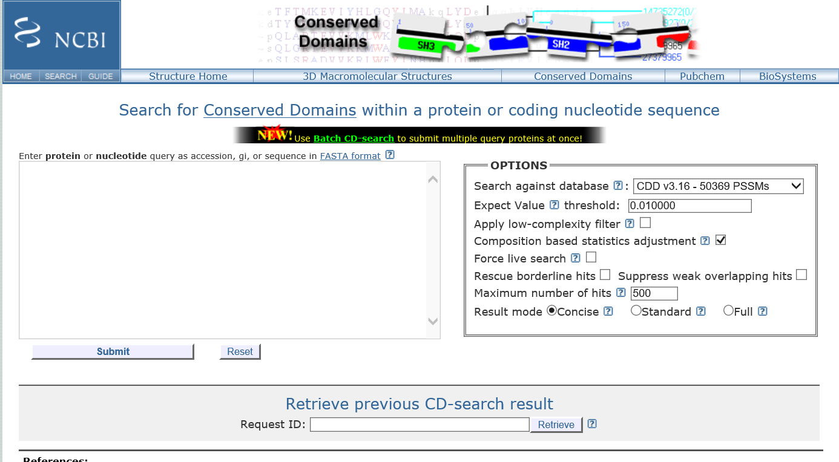
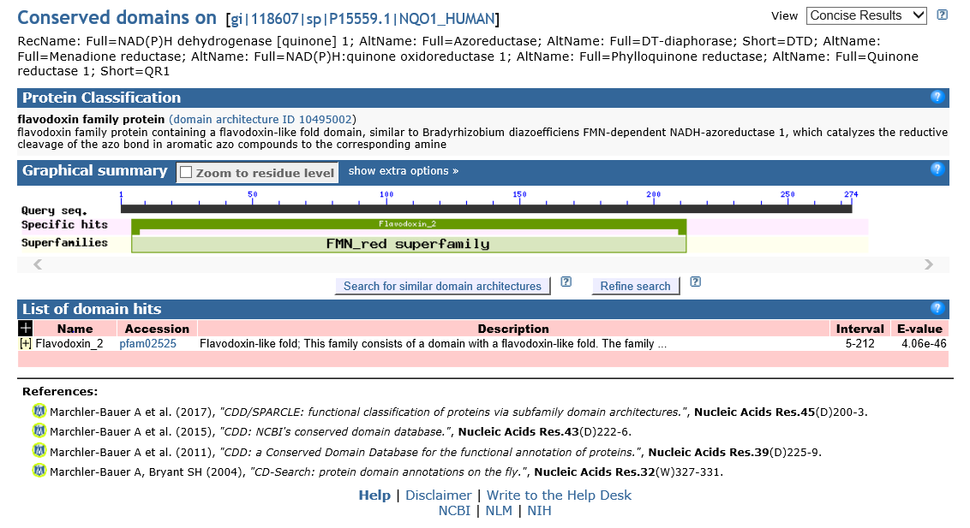
Hledání známých motivů / NQO1

Slide 15
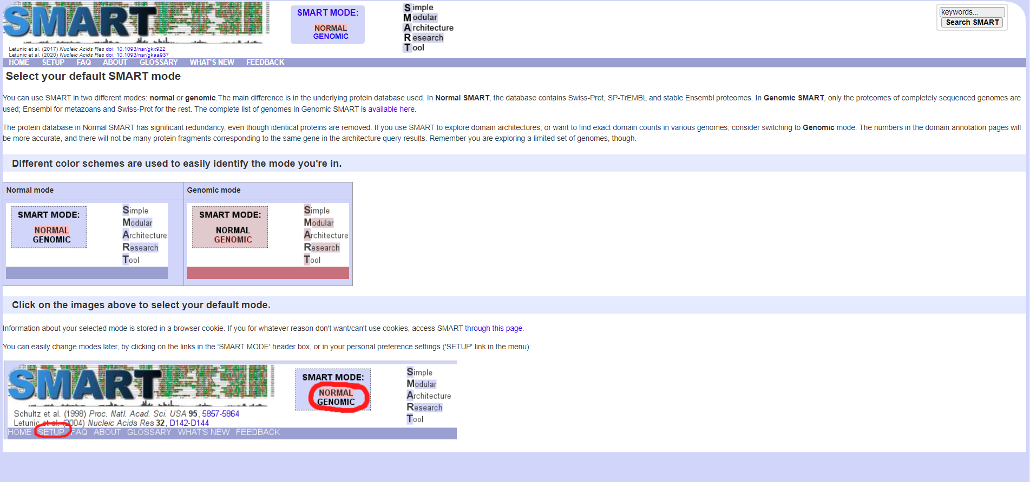
Hledání známých motivů-SMART

Slide 16
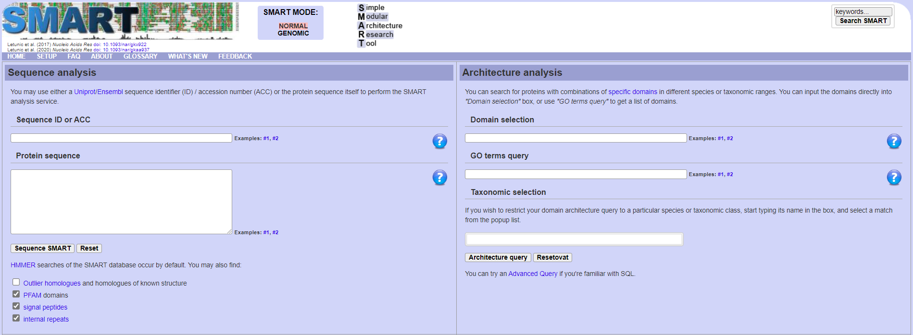
Hledání známých motivů-SMART

Slide 17
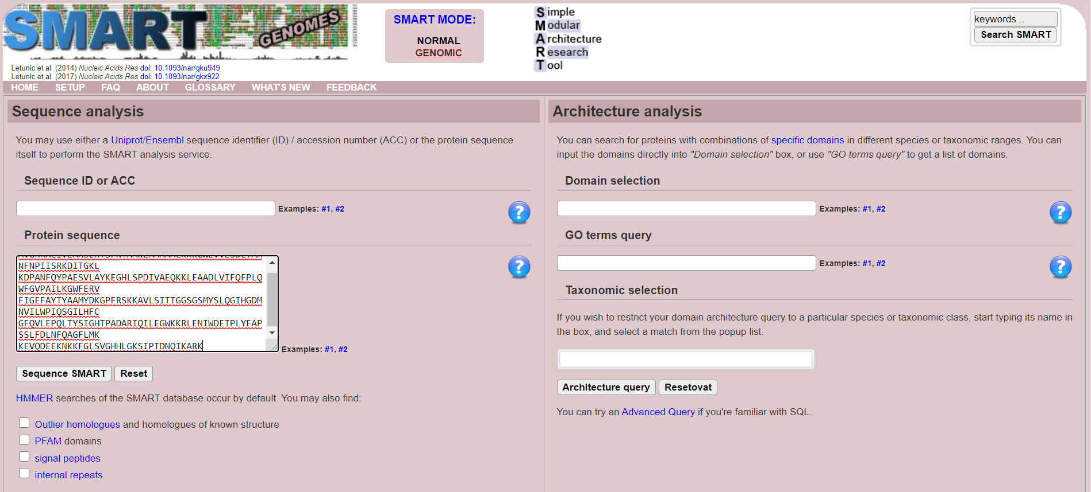
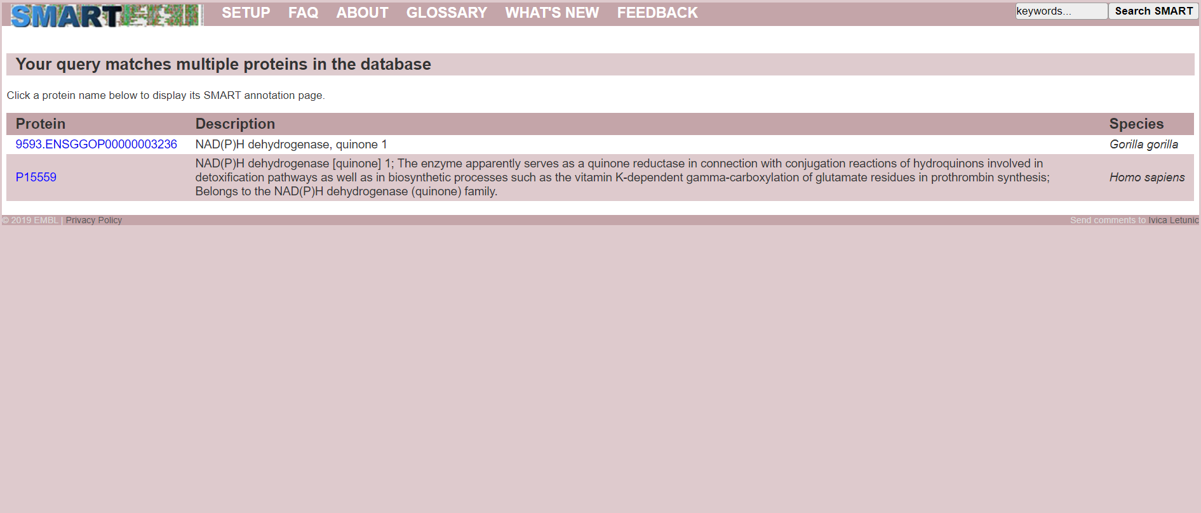
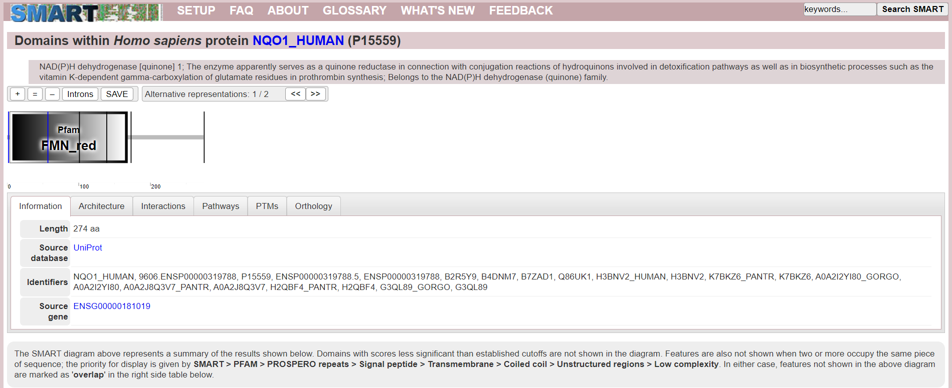
Hledání známých motivů-SMART

Slide 18
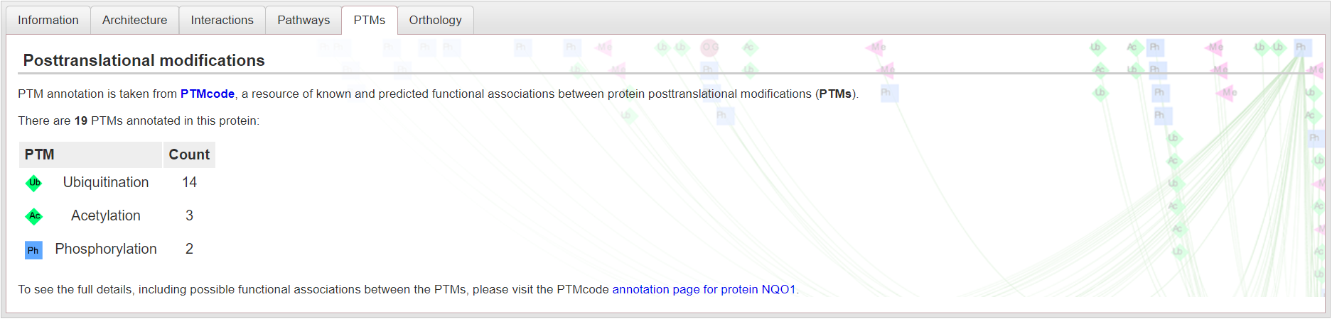
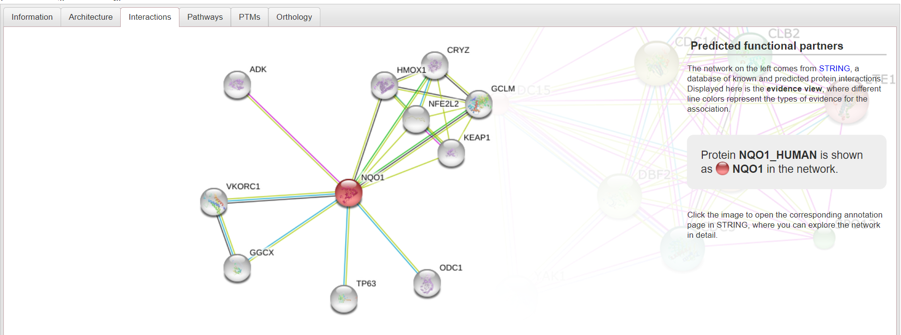
Hledání známých motivů-SMART

Slide 19
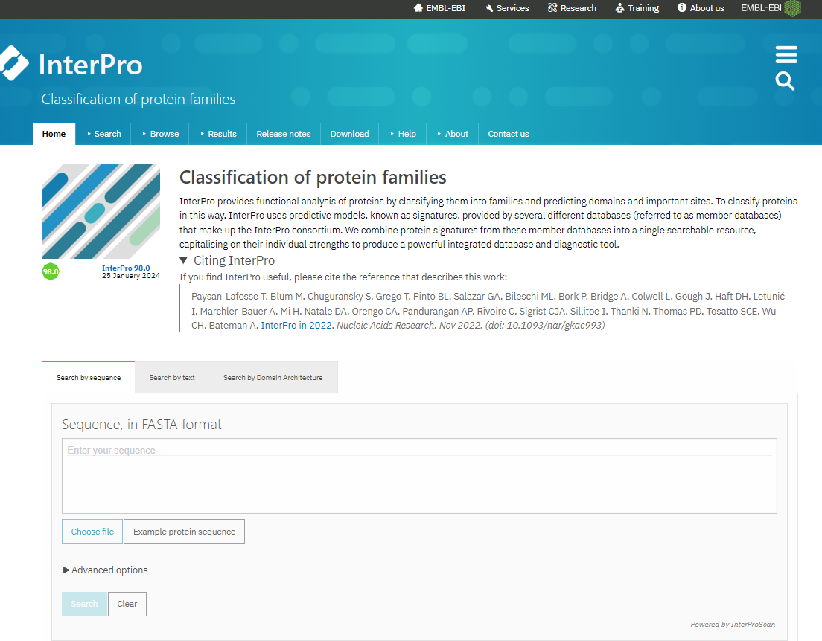
Hledání známých motivů-InterPro (2023)

Slide 20
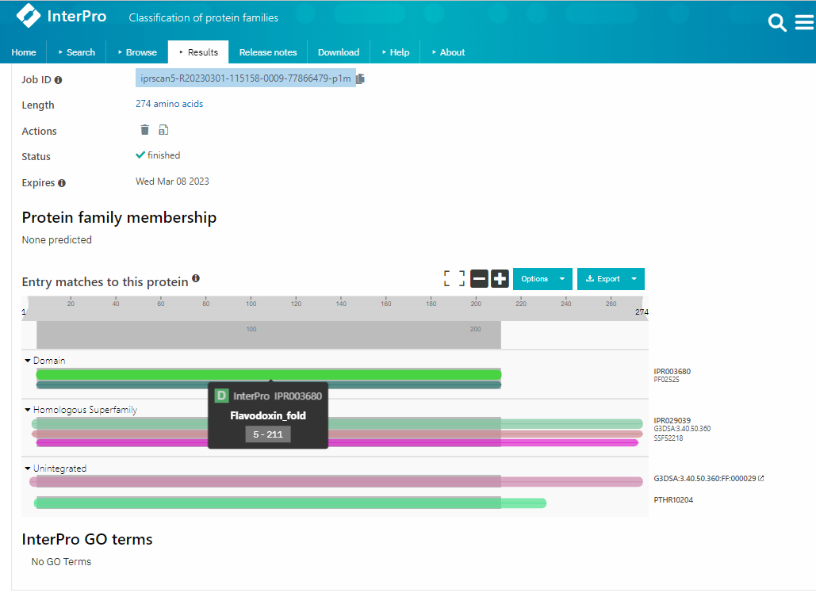
Hledání známých motivů-InterPro (2023)

Slide 21
Praktická ukázka
- otevřete si soubor/stránku s vaší sekvencí
- otevřete si odkazy (každý v novém okně) a hledejte sekvenční motivy
- porovnejte výstupy z jednotlivých programů

Slide 22
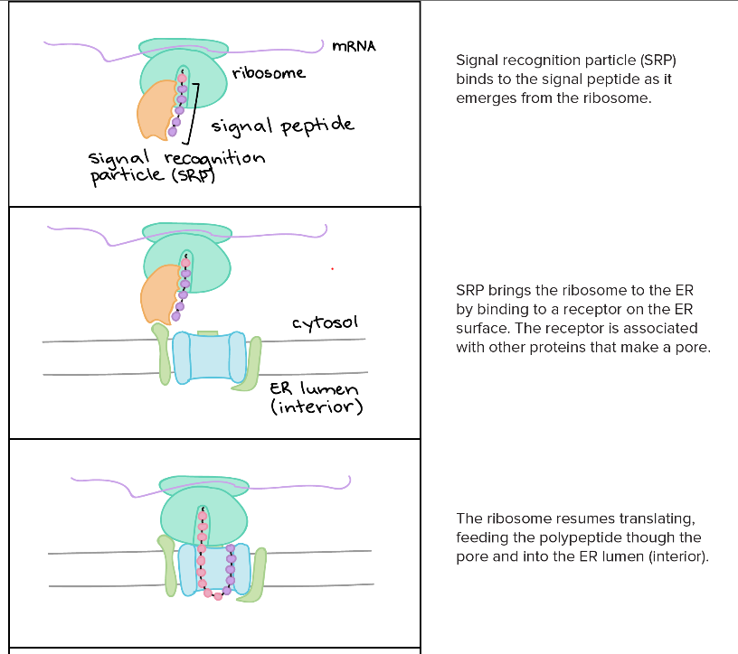
Hledání signálních peptidů
Signální peptid pro ER: 15-60 aminokyselin na N-konci proteinů
https://www.khanacademy.org/science/biology/gene-expression-central-dogma#central-dogma-transcription
Notes:
Při syntéze proteinu na volných ribozomech jsou u některých proteinu pritomny signalni peptidy, ktere umozni rozpoznani pomoci SRP, a presun k ER a dosyntetizovaní proteinu na drsnem endoplazmatickem retikulu s prestupem primo dovnitř ER a naslednem odstenpeni signálních peptidu

Slide 23
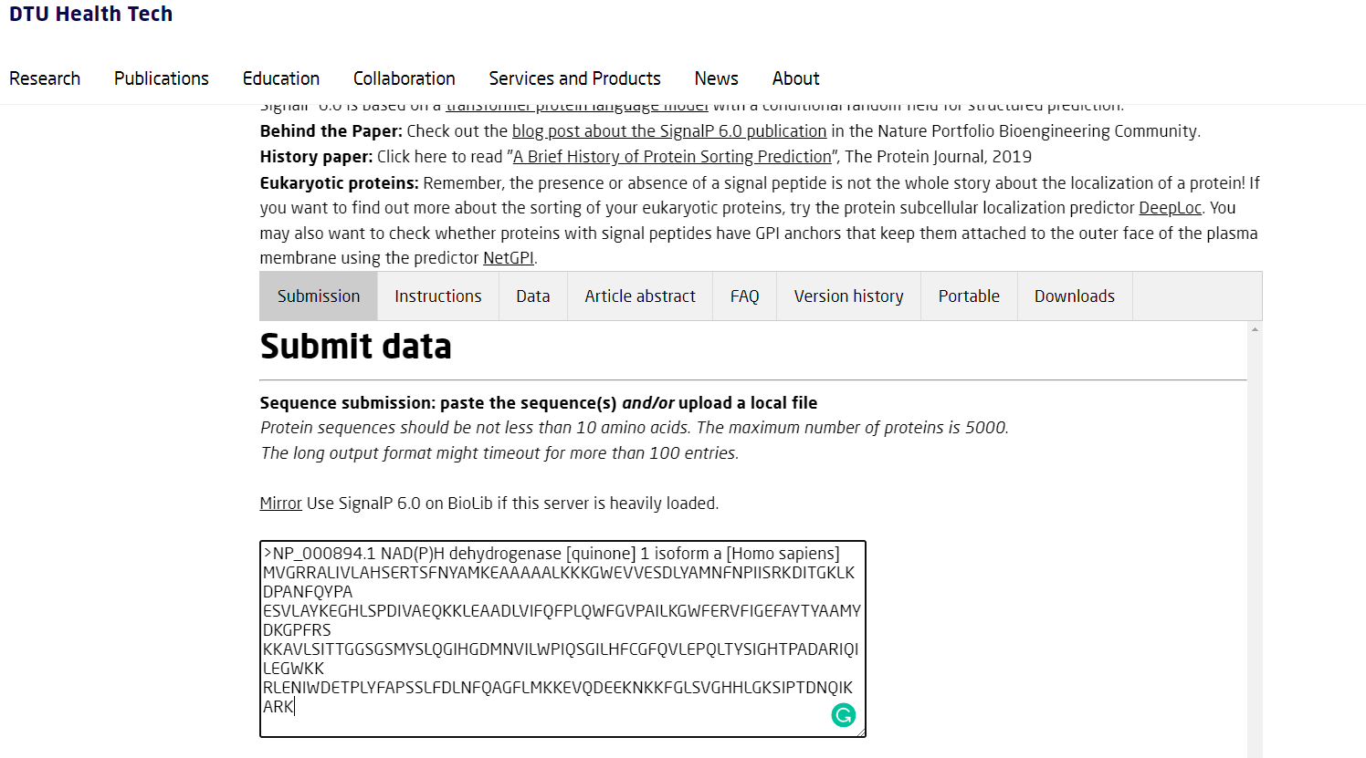
Hledání signálních peptidů
SignalP
Notes:
Něco přidat, co rict?

Slide 24
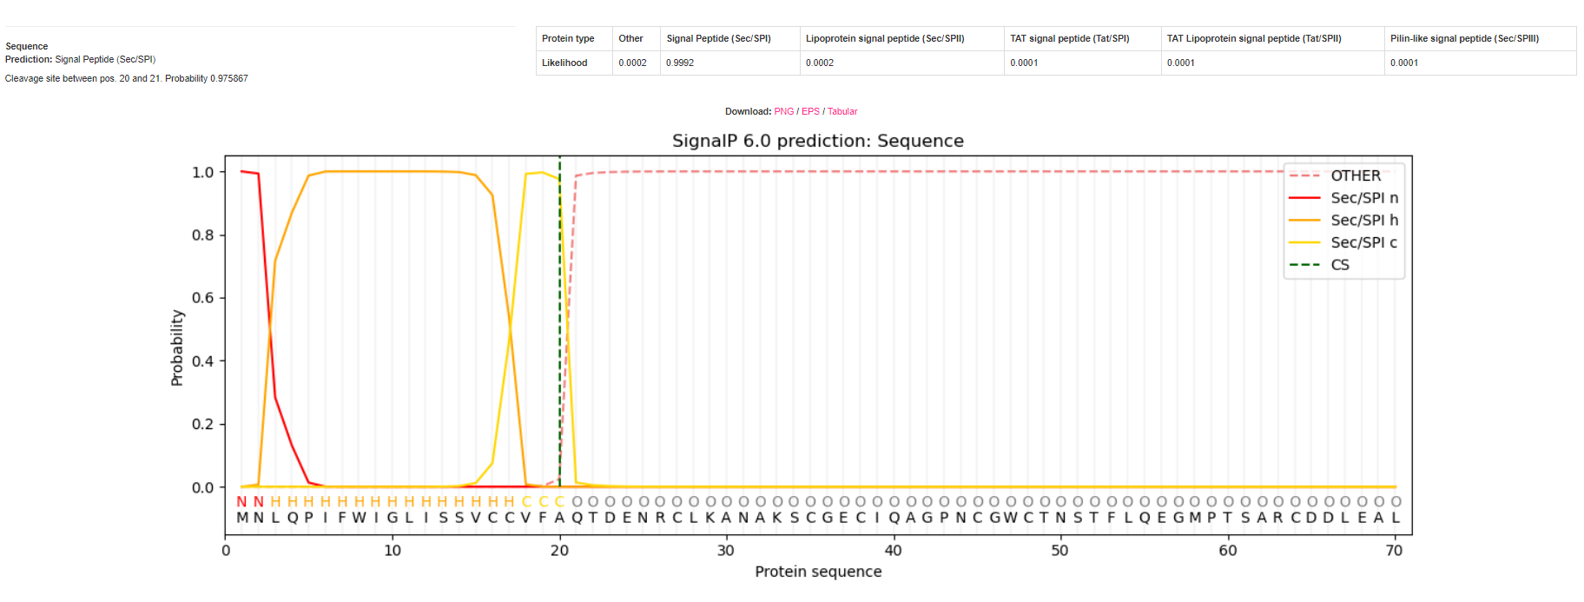
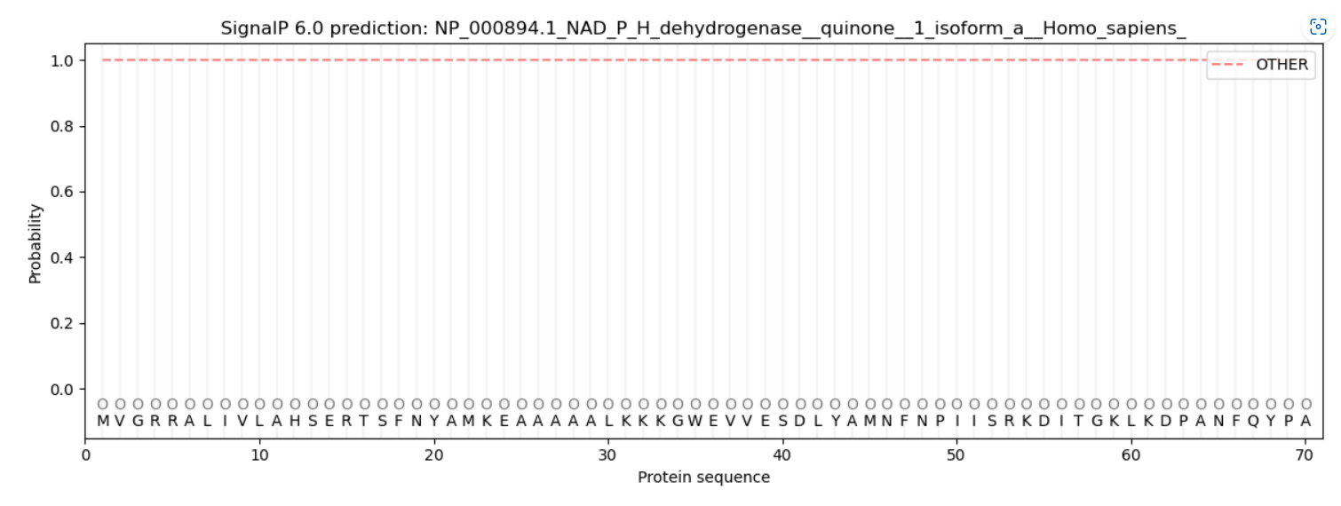
Hledání signálních peptidů
SignalP
protein nemá signální peptid
protein MÁ signální peptid
(s určitou pravděpodobností)
Notes:
Něco přidat, co rict?

Slide 25
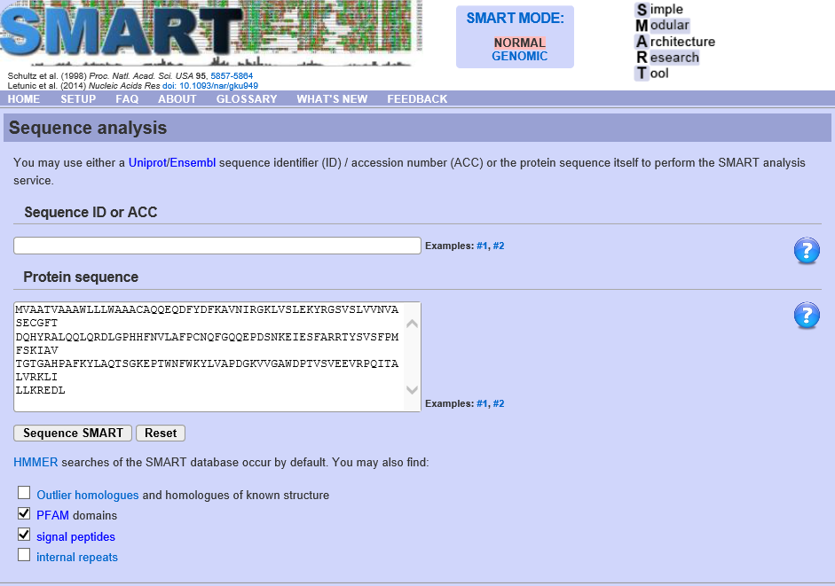
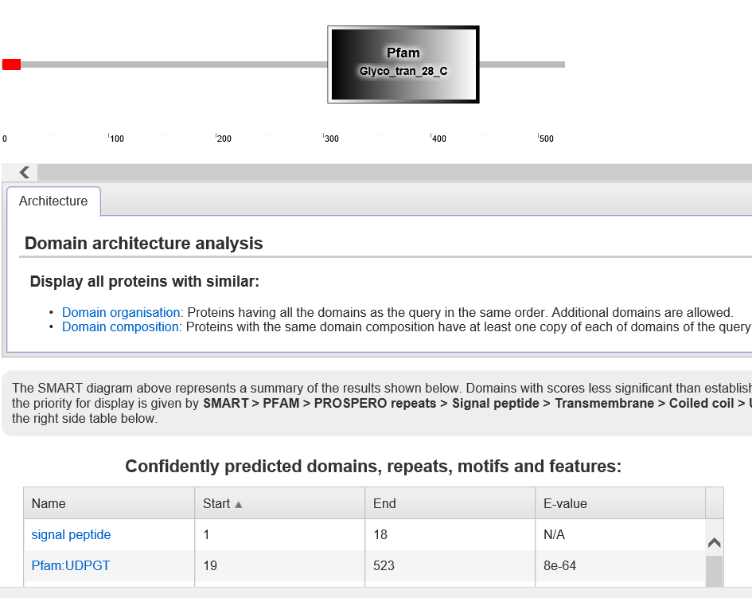
Hledání signálních peptidů
Notes:
Něco přidat, co rict?

Slide 26
Praktická ukázka
-podívejte se, jestli váš protein obsahuje signální peptid
- pokud nemáte, můžete se podívat jak to vypadá se sekvencí O60656

Slide 27
„Proteinová bioinformatika II“
Vyhledávání AMK sekvencí
Analýza vlastností sekvencí (aminokyselinové složení, molekulová hmotnost, isoelektrický bod…)
Štěpení proteasami
Analýza hydrofobních segmentů, transmembránových úseků
Predikce funkce, hledání známých motivů a signálních peptidů
3D-struktura, vizualizace
Vyhledání a porovnání podobných sekvencí
Evoluční příbuznost sekvencí
…

Slide 28
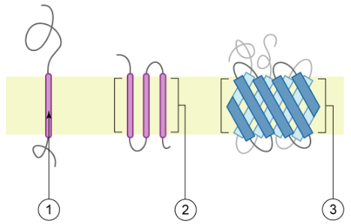
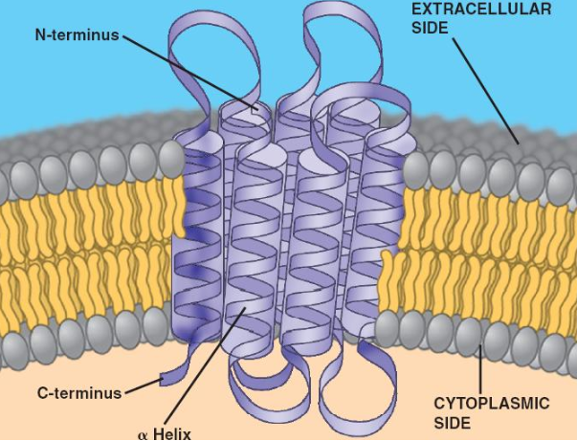
Predikce transmembránových úseků
Hydrofobicita aminokyselin
různé programy – různé algoritmy výpočtů - různé výstupy
Předpověď topologického uspořádání (odhad, které části budou v cytoplazmě a které venku)
sbalený „naskrz membránou“
Notes:
Něco přidat, co rict?

Slide 29
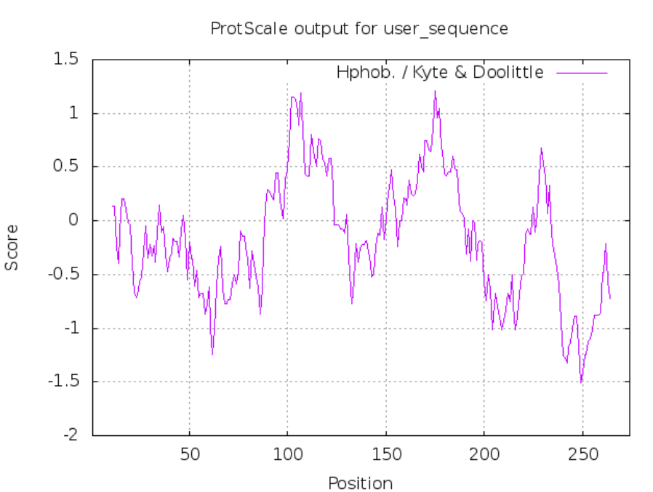
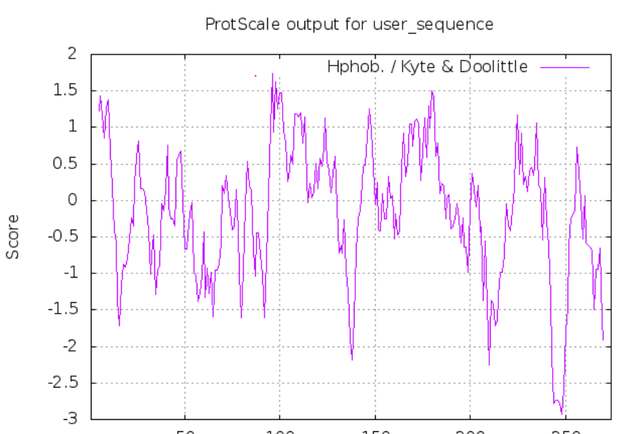
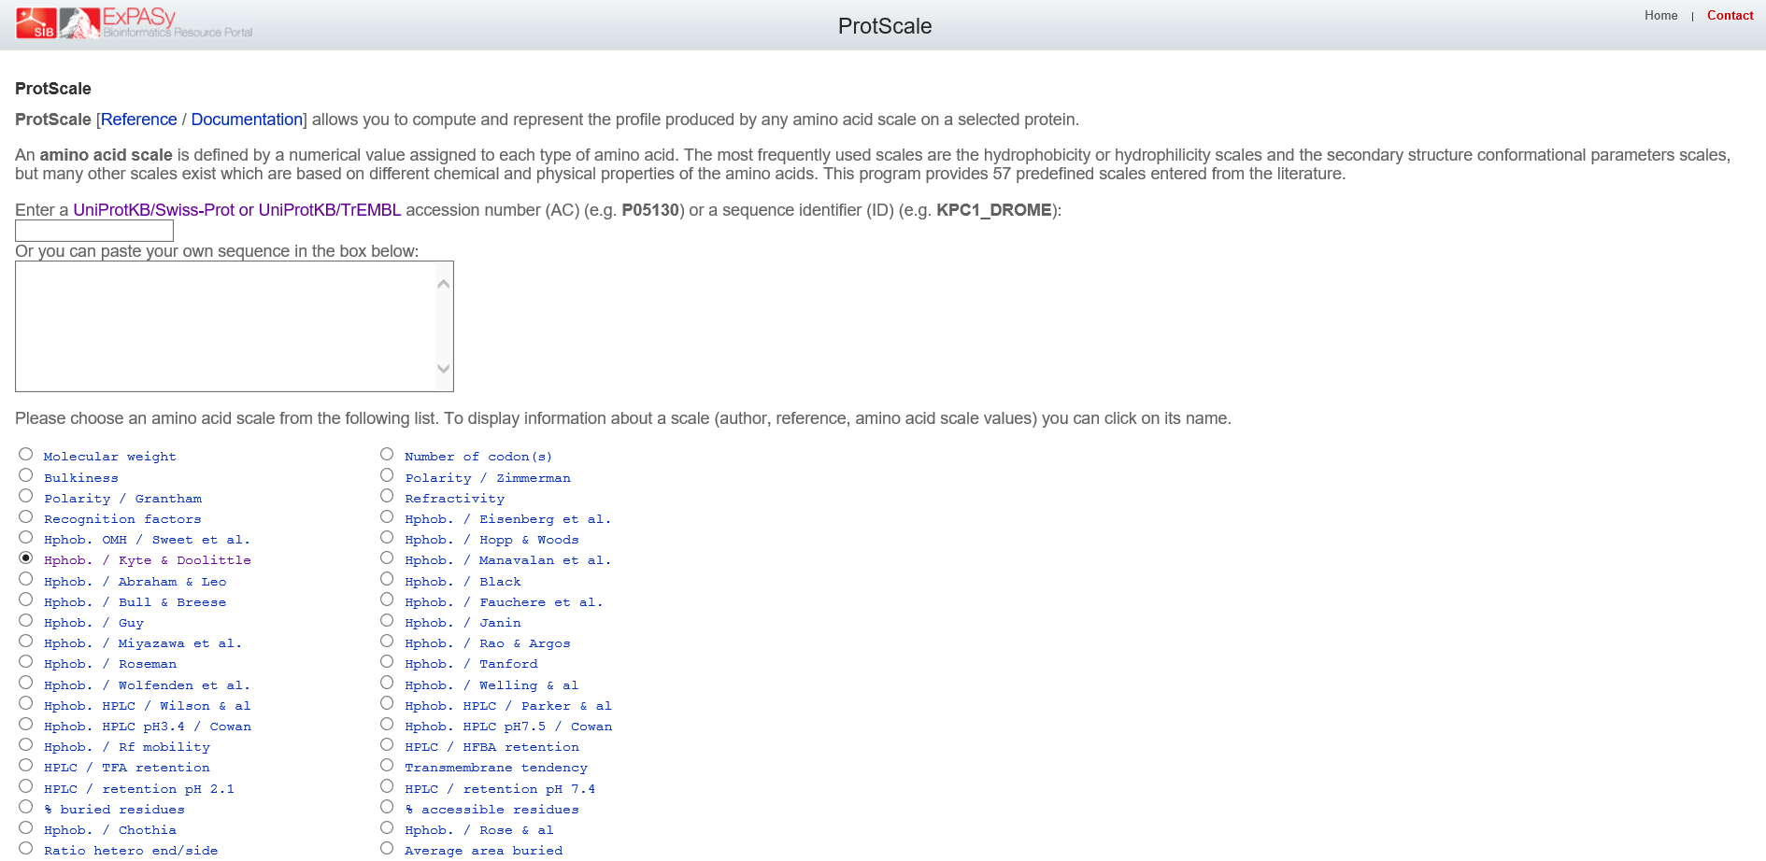
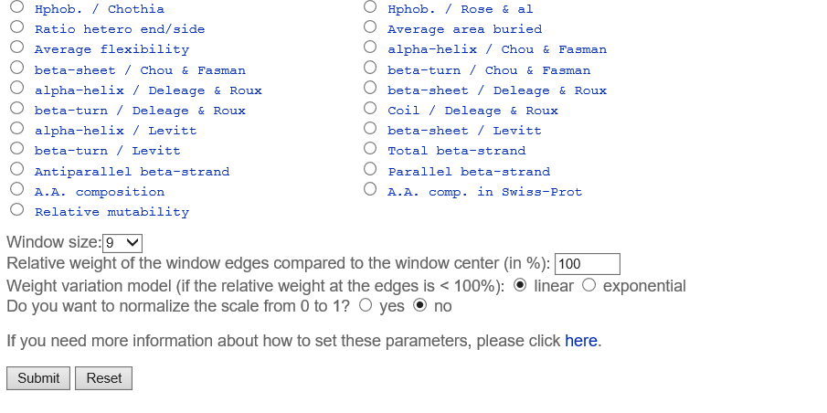
Predikce transmembránových úseků
Profil - Hydrofobicity aminokyselin
Window size: 21
Window size: 9
Window size: 19 (21)
Notes:
„Window“ sliding
Vypocita se vazeny prumer všech aminokyselin v ramci velikosti zadaneho okna, a když cely usek, který by mohl stacit na preklenuti cele membrany preleze určitou „cut off“ hodnotu tak by se mohlo jednat o transmembranovy usek, proto zde zadavame velikost 19-21, to je počet dostatecny na pruchod membránou.

Slide 30
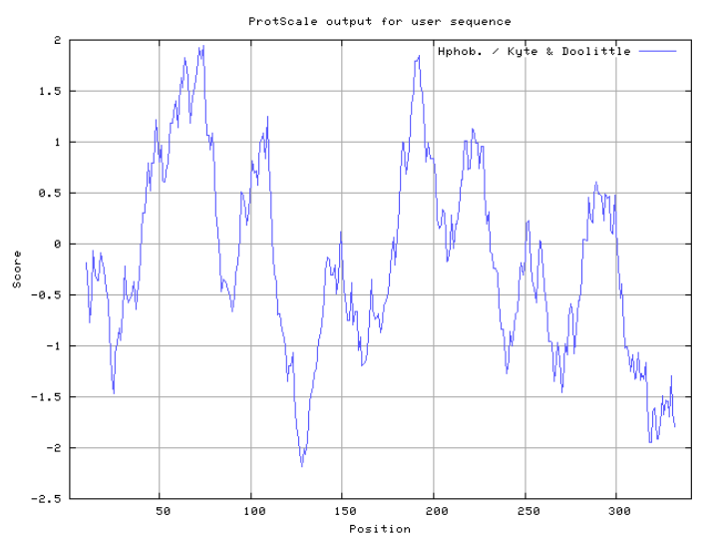
Predikce transmembránových úseků
Profil - Hydrofobicity aminokyselin
Window size: 21
Cut off: 1.5 (1.6)
Window size: 19 (21)
dostatečně velké „okno“, které pojme dostatek aminokyselin pro průchod membránou v podobě helixu
Notes:
„Window“ sliding
Vypocita se vazeny prumer všech aminokyselin v ramci velikosti zadaneho okna, a když cely usek, který by mohl stacit na preklenuti cele membrany preleze určitou „cut off“ hodnotu tak by se mohlo jednat o transmembranovy usek, proto zde zadavame velikost 19-21, to je počet dostatecny na pruchod membránou.

Slide 31
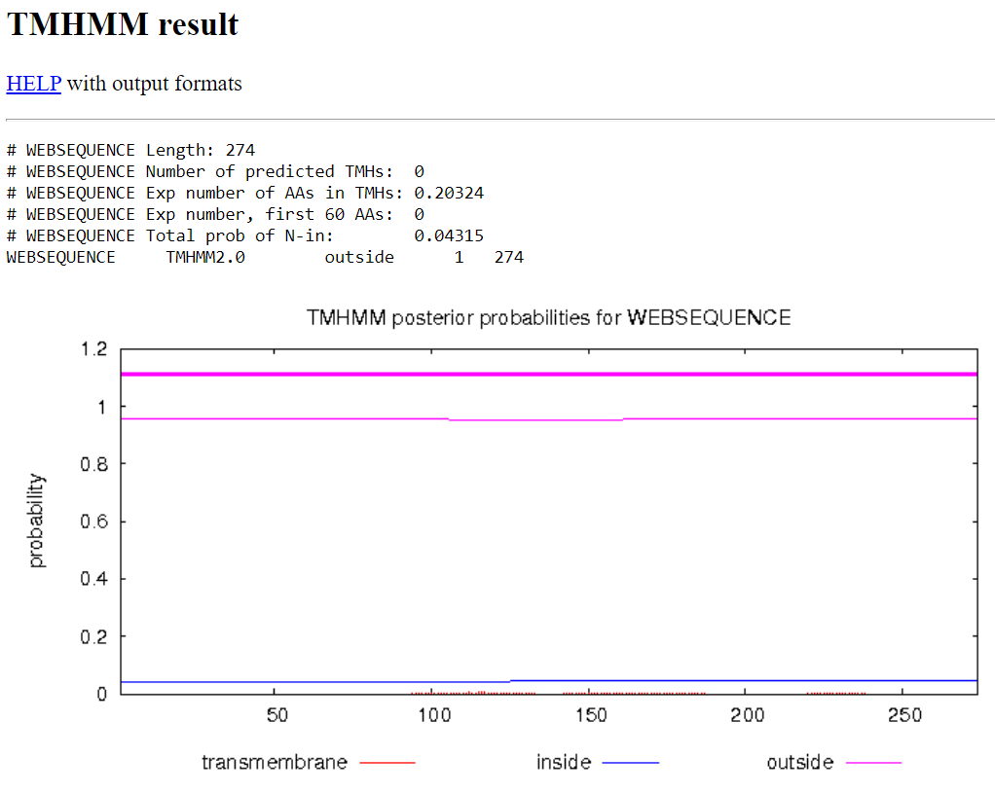
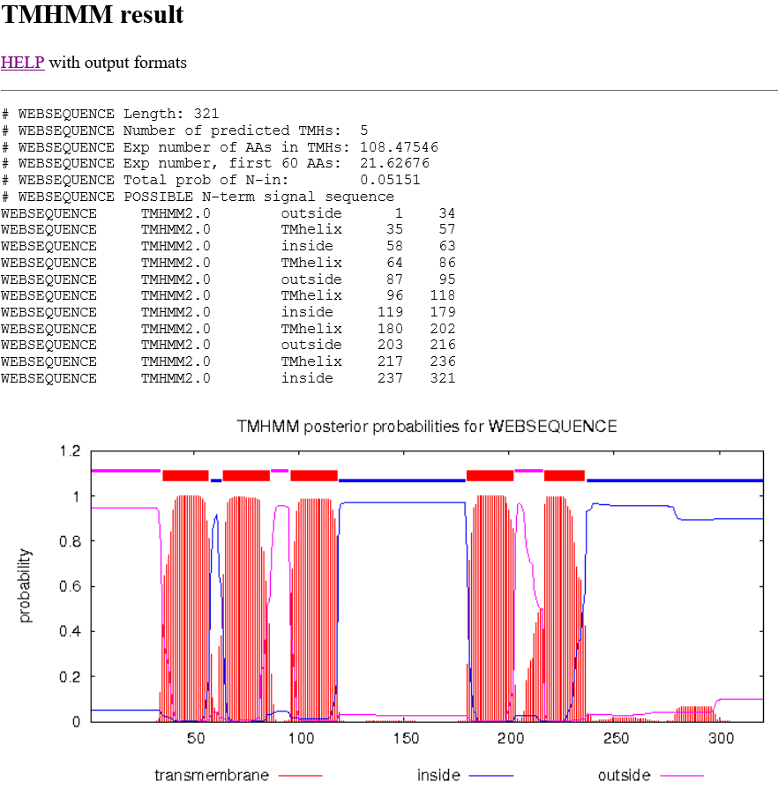
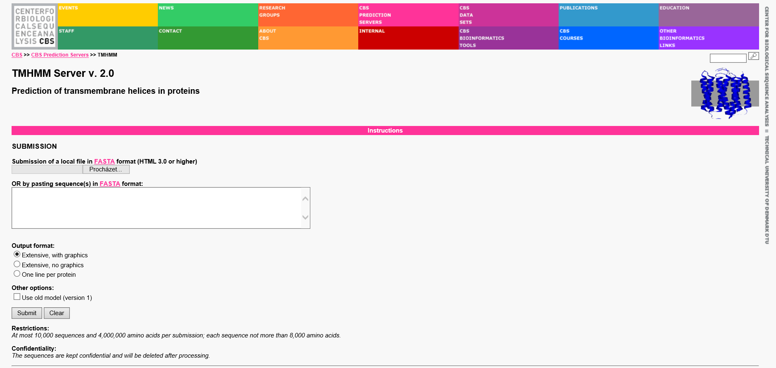
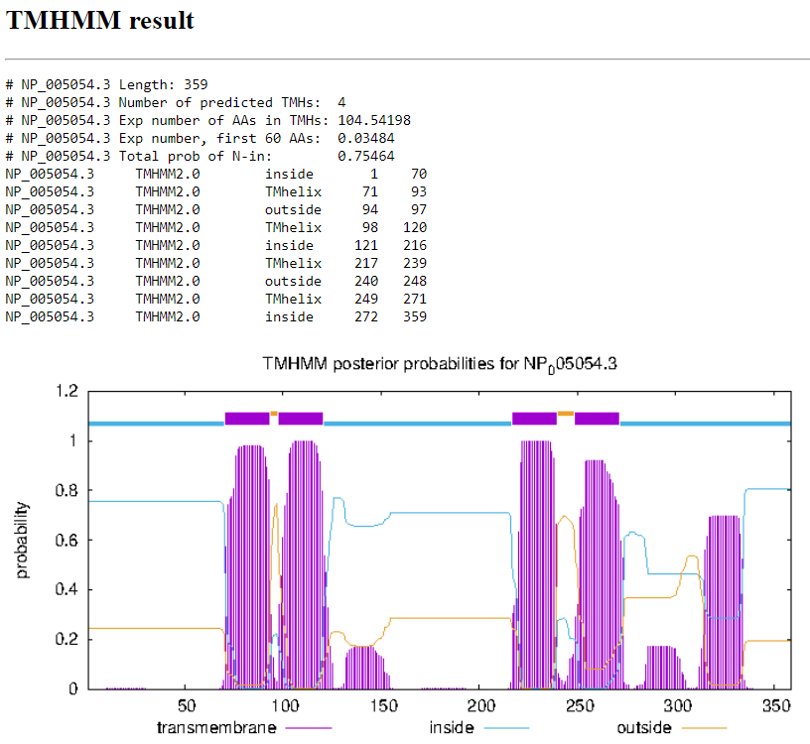
TMHMM
Desaturasa AM158251 (lišaj tabákový)
Desaturasa lidská SCD

Slide 32
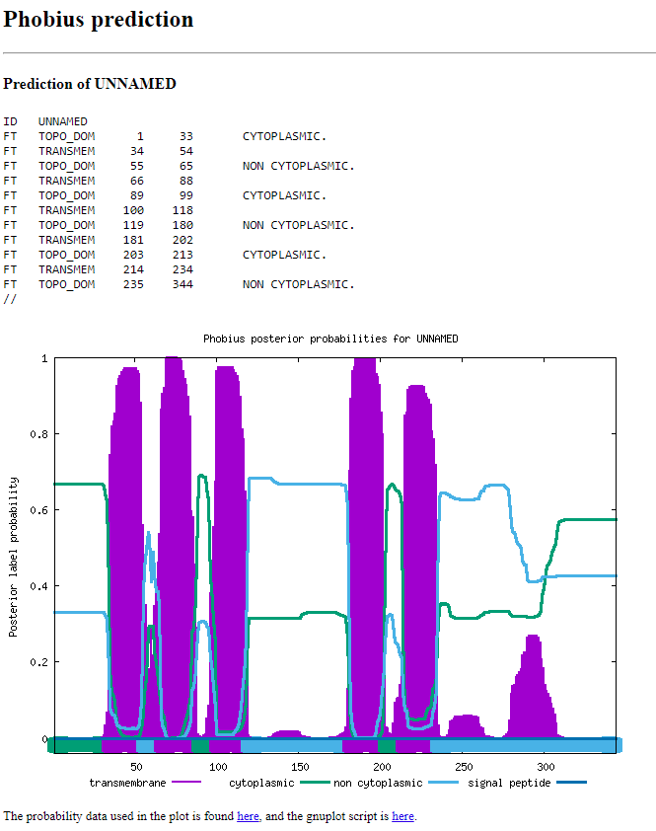
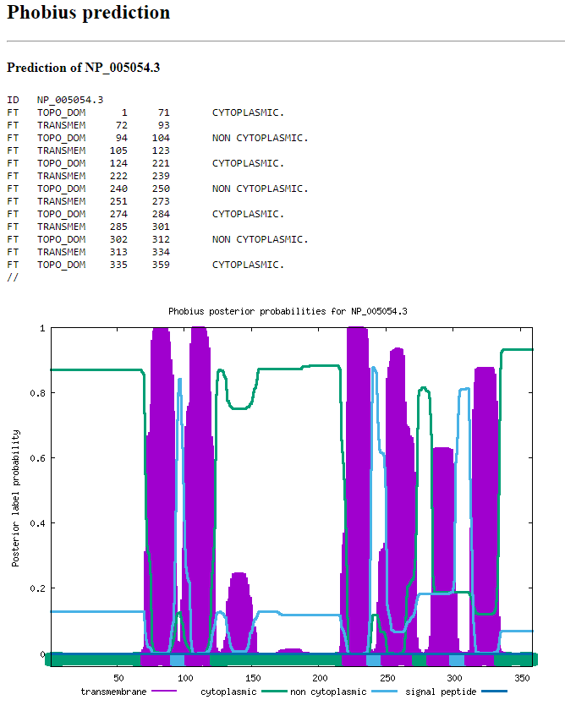
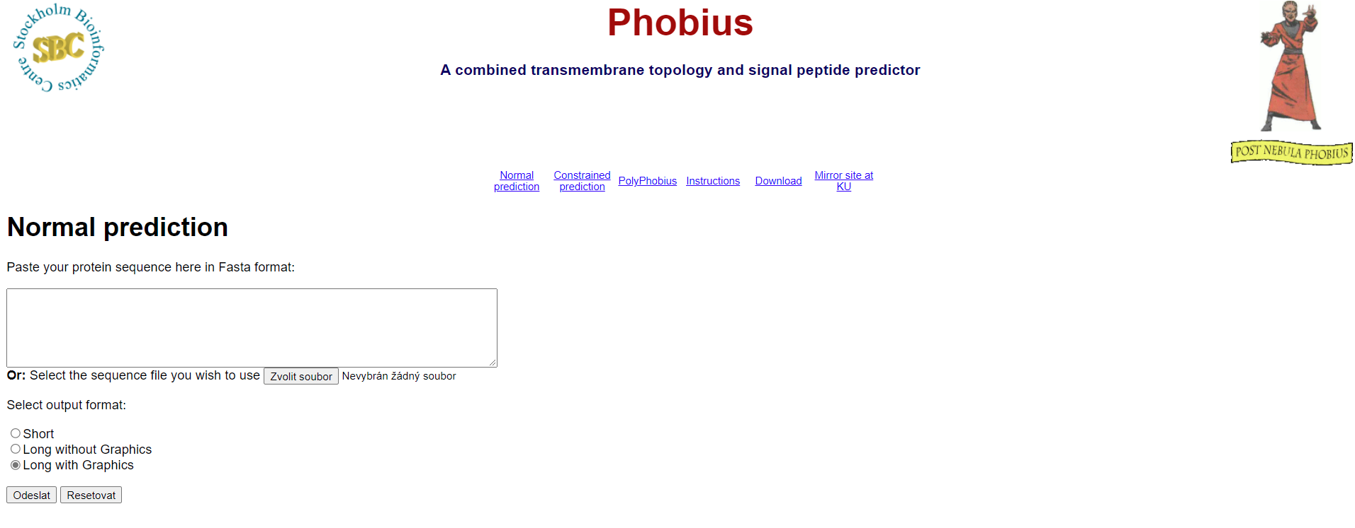
Phobius

Slide 33
Predikce transmembránových úseků (SCD)

Slide 34
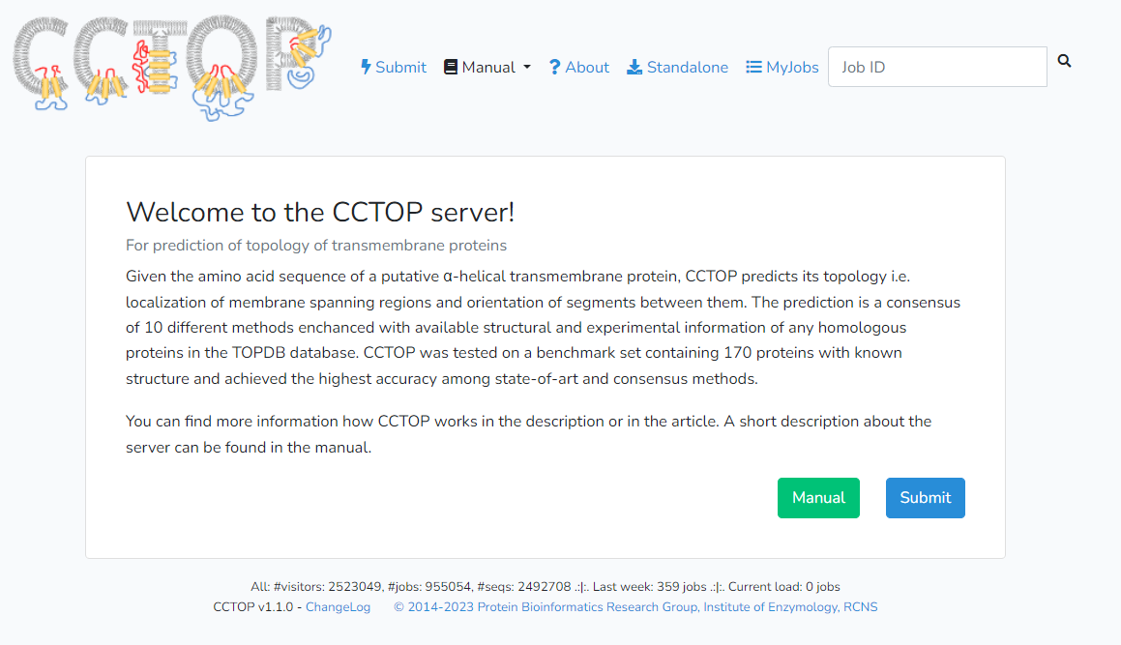
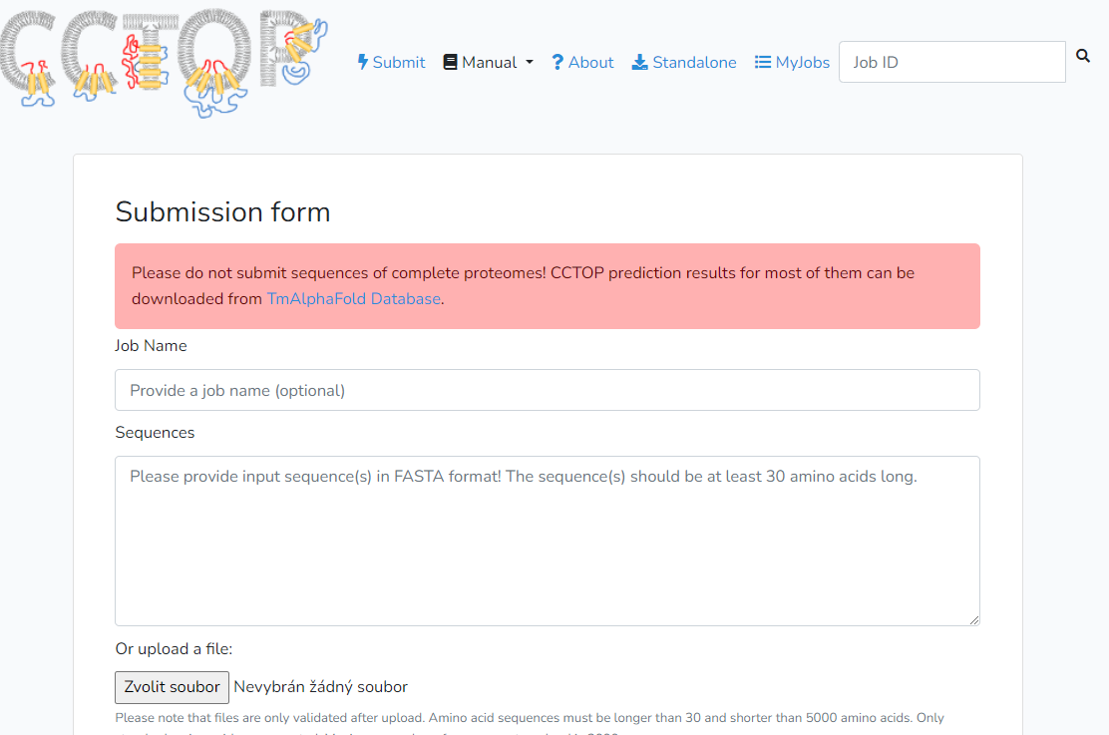
CCTOP

Slide 35




CCTOP

Slide 36






TOPCONS

Slide 37

PROTTER-obrázek!
-pracuje s daty z UniProt
(nepočítá sám)

Slide 38




PROTTER-obrázek!
-pracuje s daty z UniProt
(nepočítá sám)
-zadává se přístupový kód:
UGT1A6 (P19224 )
Desaturasa (O00767)
(prepro) insulin (P01308)
Notes:
Prepro insulin )pre-signalni peptid, pro vystepeni „vnitrni casti“ -

Slide 39


PROTTER-obrázek!

Slide 40


Predikce transmembránových úseků
ProtScale
TMHMM
Phobius…
TOPCONS
CCTOP
Vyzkoušet více programů!

Slide 41
Praktická ukázka
- otevřete si soubor/stránku s vaší sekvencí
- otevřete si odkazy (každý v novém okně) a zjistěte zda je to rozpustný protein, případně kolik má předpovězených transmembránových úseků
- pokud nemáte TM úsek, můžete se podívat opět na sekvenci O60656

Slide 42
čas?

Slide 43
DÚ3:

Slide 44
„Proteinová bioinformatika“
Vyhledávání AMK sekvencí
Analýza vlastností sekvencí (aminokyselinové složení, molekulová hmotnost, isoelektrický bod…)
Štěpení proteasami
Analýza hydrofobních segmentů, transmembránových úseků
Predikce sekundární struktury
3D-struktura, vizualizace
Vyhledání a porovnání podobných sekvencí
Evoluční příbuznost sekvencí
…
Hledání známých motivů

Slide 45
Hledání podobnosti / porovnávání (alignment)
Podobnost (similarity) x homologie
BLAST: Basic Local Alignment and Search Tool
Hledá podobné sekvence z vybraných databáze pomocí krátkých „slov“ (sekvencí vytvořených ze zadané sekvence), s využitím „substituční matice“, která udává míru důležitosti rozdílných aminokyselin v zadané sekvenci a vyhledané sekvenci
„Leucin je podobnější Isoleucinu než Histidinu“
BLAST je součástí téměř všech dostupných databází (včetně genomových).
Notes:
Similar sequences often derive from the same ancestral sequence. This
means that if your sequences are similar, they probably have the same ancestor,
share the same structure, and have a similar biological function. This
principle even works when the sequences come from very different organisms.
For you, this means you can extrapolate something you know about a
particular DNA or protein sequence to all similar DNA and protein sequences.
For example, imagine that your favorite sequence looks very much like
another one that somebody has studied in another lab. Because these two
sequences are similar, you can say, “If something is true for that sequence, it
is probably true for mine as well!” Just imagine how much time you can save:
Studying a gene in the lab takes years; searching a database for similarity
takes seconds. And you’re not even cheating!

Slide 46


NCBI/BLASTp
http://blast.ncbi.nlm.nih.gov/Blast.cgi
Notes:
ok

Slide 47

NCBI/BLASTp
http://www.youtube.com/watchBLAST
Enter accession number(s), gi(s) or FASTA sequence(s)
Notes:
při porovnávání proteinů program nejdříve porovnává „lokalně“ malý kousek sekvence (cca 10 aa) a když nalezne shodu provnání rozšiřuje na obě strany a hledá nejlepší skóre
parametry:PAM,BLOSUM zadavaji jakou vahu přisuzovat jednotlivym zmenam aminokyselin-dle evolucni podobnosti, prostorove, dle kodonu

Slide 48

NCBI/BLASTp
Na začátku to ukazuje toto:…..trpělivost

Slide 49


NCBI/BLASTp
Odkazy
E-value (expectancy)

Slide 50

pro DÚ-3: „větší výstřižek“ = informativnější

Slide 51





NCBI/BLASTp
E-value (expectancy)
Odkazy

Slide 52




NCBI/BLASTp
→upravit uložené sekvence, tak aby v názvu byl jenom organismus
√
√
√
Notes:
The Chinese hamster (Cricetulus griseus)
The golden hamster or Syrian hamster, Mesocricetus auratus
The nine-banded armadillo (Dasypus novemcinctus),
The Sumatran orangutan (Pongo abelii)
Wild Boar (Sus scrofa)

Slide 53



NCBI/BLAST-podobné sekvence u jednoho org.

Slide 54


Uniprot/BLAST
https://www.youtube.com/watch?v=UPaConHNP7E

Slide 55


Uniprot/BLAST

Slide 56
Vyzkoušejte si BLAST
Uložte si pět sekvencí z různých organismů ve FASTA formátu (do poznámkového bloku).
- identifikátor ve fasta formátu upravte jen na organismus (vhodné pro porovnávání v příští lekci)
→upravit uložené sekvence, tak aby v názvu byl jenom organismus

Slide 57


shrnutí I - Rešeršní projekt: NQO1
Vyhledejte dostupné informace o NQO1, získejte co nejvíce literárních, sekvenčních, případně i strukturních a dalších údajů o tomto genu/proteinu.
Nalezněte podobné sekvence a porovnejte je na proteinové úrovni.
NAD(P)H:chinonoxidoreduktasa / reference
Protein: NP_000894, P15559 / 274 AMK; 30,8 kDa; trypsin štěpí 33x (59AMK nejdelší peptid)…
Flavodoxinová doména , N-terminální signální peptid
Cytosolický/Extracelulární (Rozpustný) protein
Podobné proteiny vyhledány, FASTA soubory uloženy, sekvence porovnány

Slide 58
DÚ3: analýza proteinů, podobnost
Pracujte s „vaším“ genem/proteinem/enzymem (př. NQO1)
Obsahuje váš protein nějaké typické motivy? (vytřihněte výstup z jednoho programu)
Je to transmembránový protein? ( -II- )
Má signální peptid? ( -II- )
Vyberte pět podobných sekvencí (vyhledaných BLASTem) z jiných organismů – uložte si sekvence
Vyhledejte podobné referenční sekvence jen u Homo sapiens – kolik sekvencí bylo nalezeno?
(je třeba zaškrtnout prohledávání „Refseq_protein“ a omezit na Homo sapiens/human/)
-počet se ukáže po zaškrtnutí „ALL“
vše zpracujte do bloku OneNote

Slide 59


P-II: DÚ3-příklad řešení
Nebo stačí takhle:

Slide 60
Příště: Téma 4/10
Proteinová bioinformatika III
Cíle:
Student bude schopen porovnat sekvence dvou či více proteinů, určit míru identity, zobrazit jednoduchý fylogenetický strom vybraných proteinů a najít 3D strukturu a interakční partnery proteinu…

